Slide 1
স্বাগতম
মুহাম্মদ আরিফ উদ্দীন
প্রভাষক, (বাংলা)
বখতিয়ার পাড়া চারপীর আউলিয়া আলিম মাদরাসা
আনোয়ারা, চট্টগ্রাম।
মোবাইল নং -০১৮১৫৫৭২১৮২
ই-মেইল- mdarifuddin122@gmail.com

Slide 2
বাংলা সাহিত্য
বাংলা ১ম পত্র
একাদশ শ্রেণি (আলিম)
সময়ঃ ৪৫ মিনিট

Slide 3
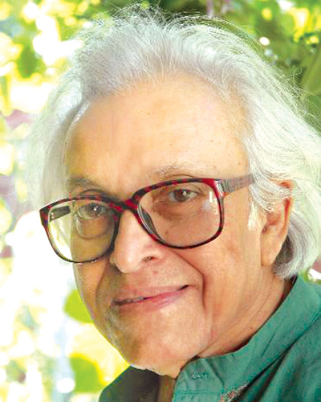
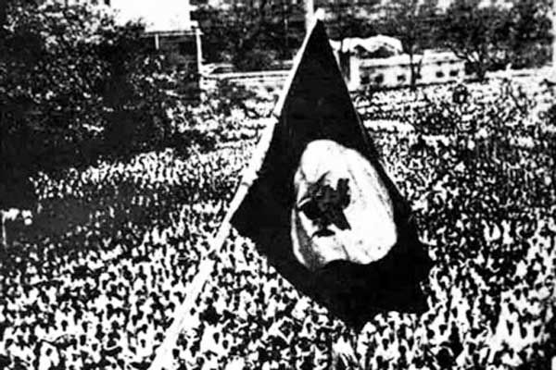
শহীদ মিনার
শামসুর রাহমান
১৯৬৯ এর গণঅভ্যুত্থান

Slide 4
কবিতা
ফেব্রুয়ারি,১৯৬৯ পার্ট-১
শামসুর রাহমান
পৃষ্ঠা নং- ১২৫-১২৬

Slide 5
শিখনফল
এ পাঠ শেষে শিক্ষার্থীরা----------------
১) কবি শামসুর রাহমানের জীবনী বর্ণনা করতে পারবে ।
২) তাঁর সাহিত্য সম্পর্কে বলতে পারবে ।
৩) ফেব্রুয়ারি,১৯৬৯ কবিতার জটিল শব্দের অর্থ বলতে পারবে ।

Slide 6
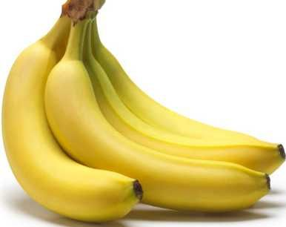
জন্ম
জেলা
কোন জেলায় বিখ্যাত?
নরসিংদী
সবরি কলা
গ্রাম
পাহাড়পুর
পাহাড়

Slide 7
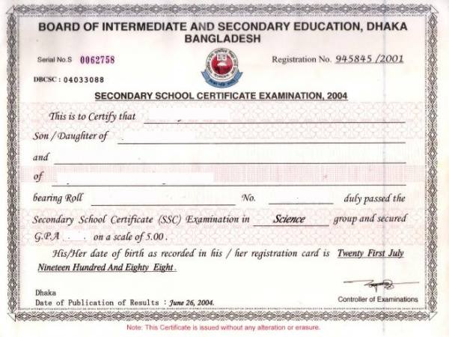
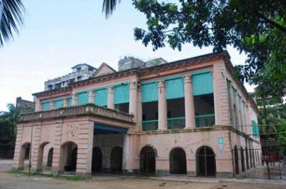
মুখলেসুর রহমান
আমেনা বেগম
কবির পিতা
কবির মাতা
সনদপত্র
এস.এস.সি পাশ করেন

Slide 8
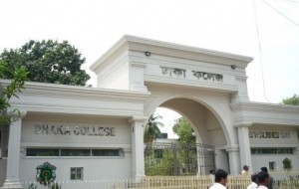
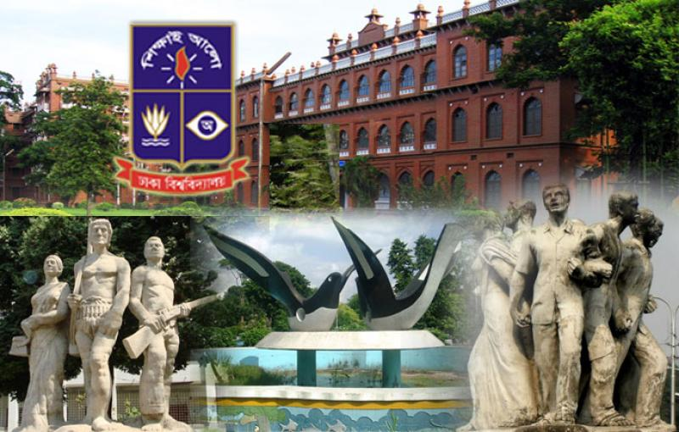
এইচ.এস.সি পাশ করেন
বি. এ(সম্মান) পাশ করেন

Slide 9
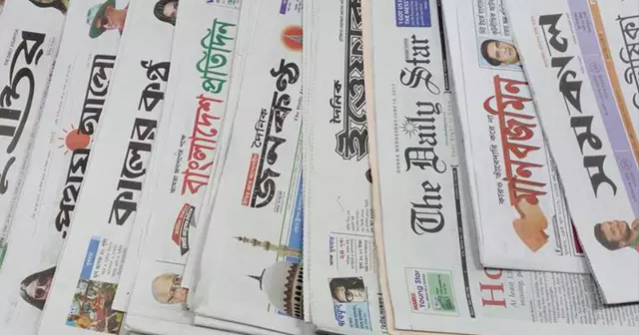
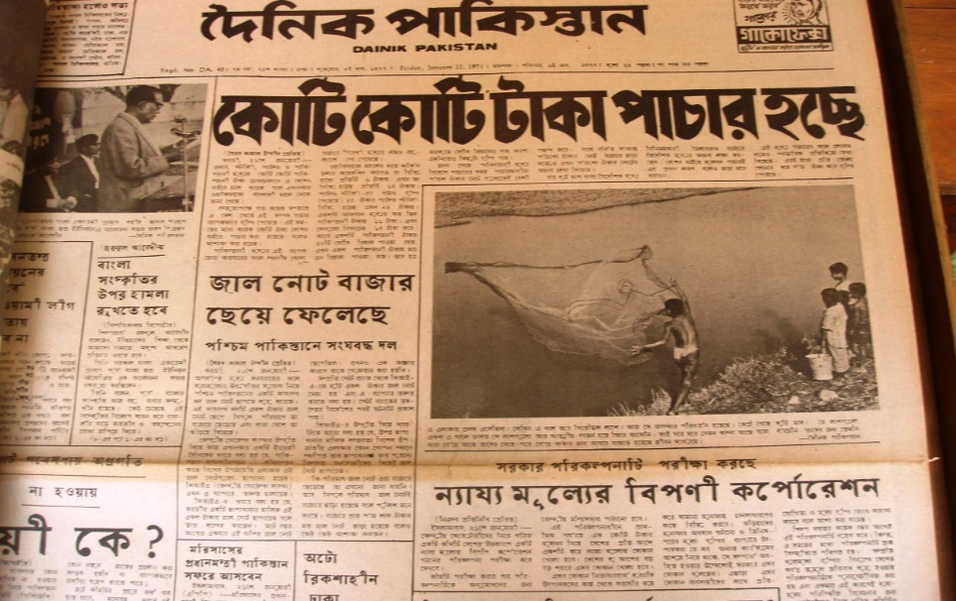
পত্রিকার নাম
দৈনিক মর্নিং এজ
সাংবা-
দিক

Slide 10
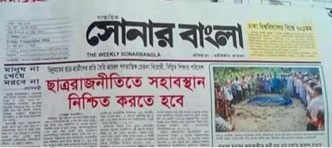
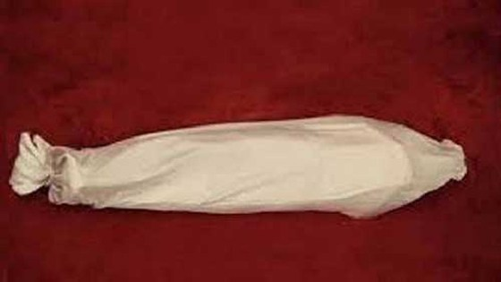
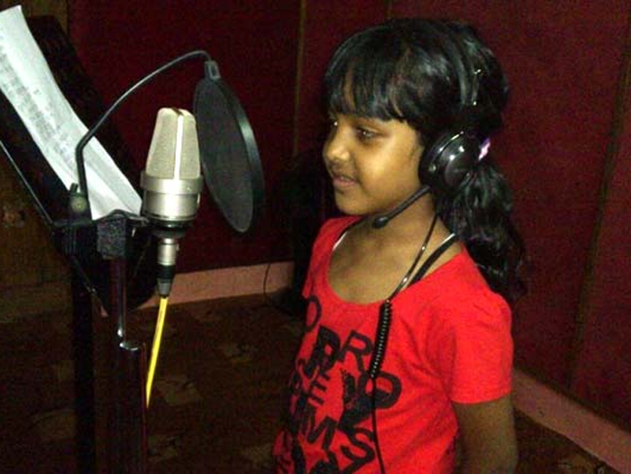
সাহিত্যকর্ম
কাব্যগ্রন্থ
কবির প্রথম কবিতা প্রকাশিত হয়।
মৃত্যু
প্রথম গান দ্বিতীয় মৃত্যুর আগে
প্রথম গান

Slide 11
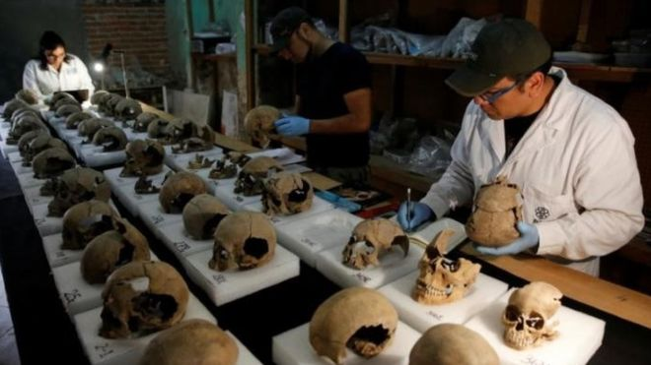
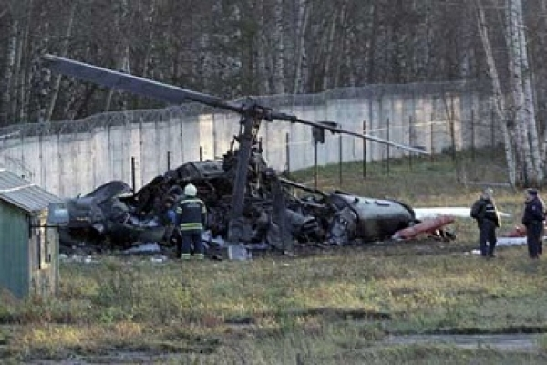
রৌদ্র
করোটি
রৌদ্রকরোটিতে
বিধ্বস্ত
নীলিমা
বিধ্বস্ত নীলিমা

Slide 12
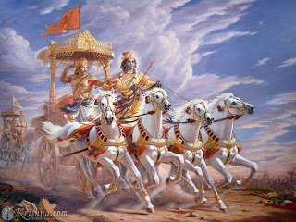
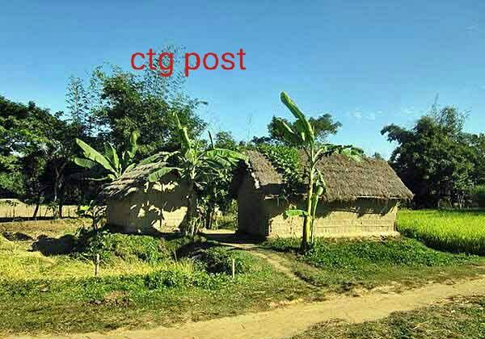
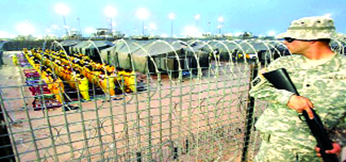
আকাশ- গামী যান
বসত-বাড়ি
নিরালোকে দিব্যরথ
নিজ বাসভূমে
বন্দী শিবির থেকে
তাবু ও কারাবন্দী লোক

Slide 13
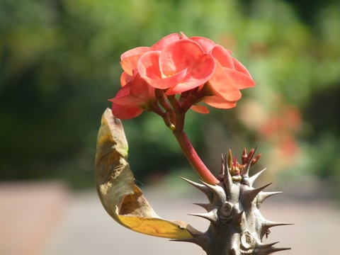
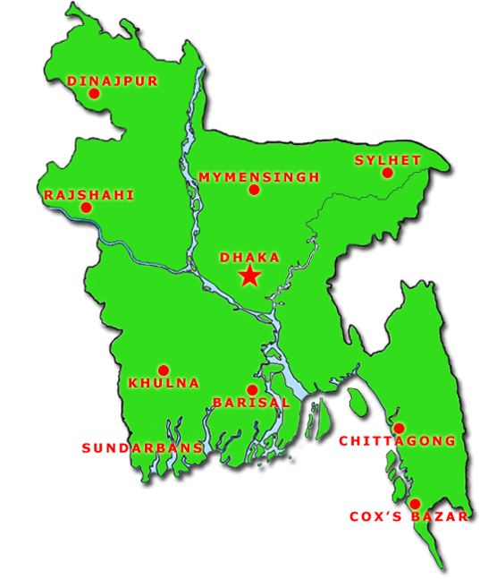
কাঁটা
ফিরিয়ে নাও ঘাতক কাঁটা
বুক তার বাংলাদেশের হৃদয়

Slide 14
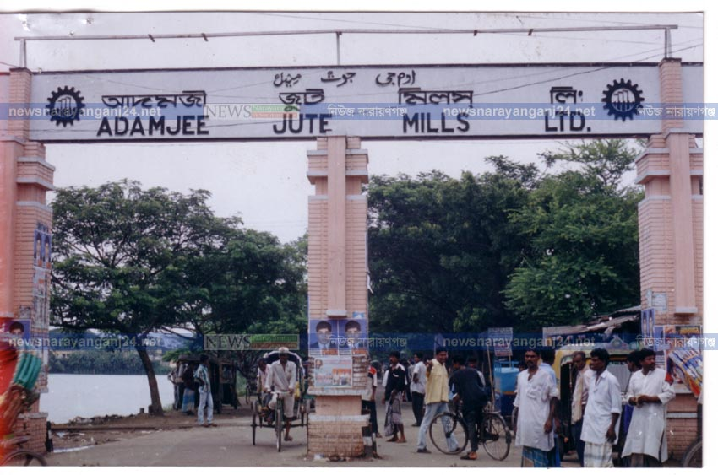
পুরস্কার ও সম্মাননা
আদমজী পুরস্কার

Slide 15
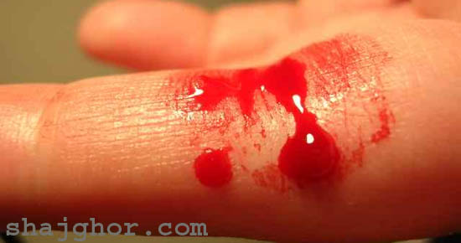
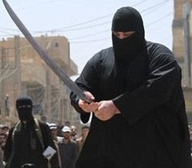
শব্দার্থ
ঝলকিত
উজ্জ্বল আলোয় উদ্ভাসিত
বুব্দুদ
ভুড়ভুড়ি উঠা
ঘাতক
হত্যাকারী/আঘাতকারী

Slide 16
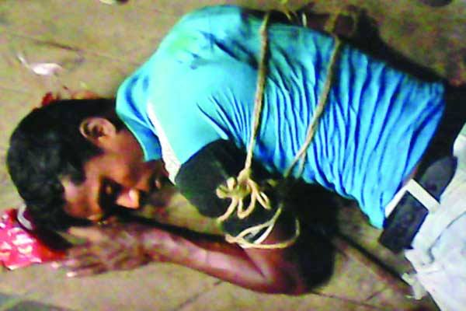
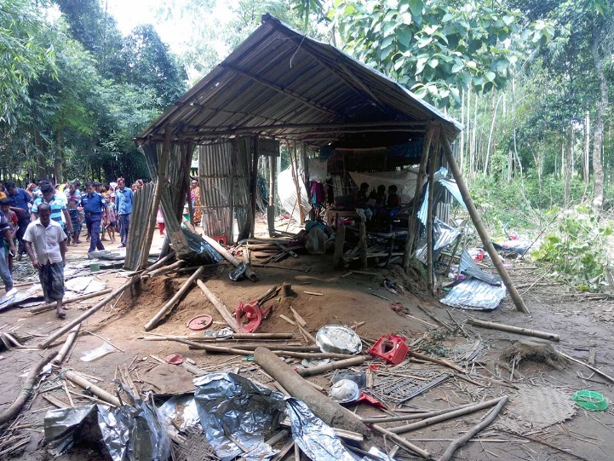
ভূলুন্ঠিত
ধরাশায়ী
কমলবন
পদ্ম বাগান
বিপর্যস্ত
তছনছ

Slide 17
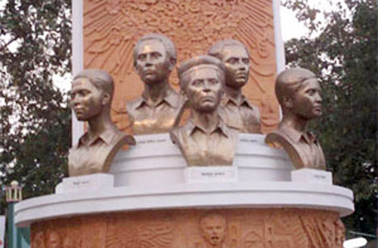
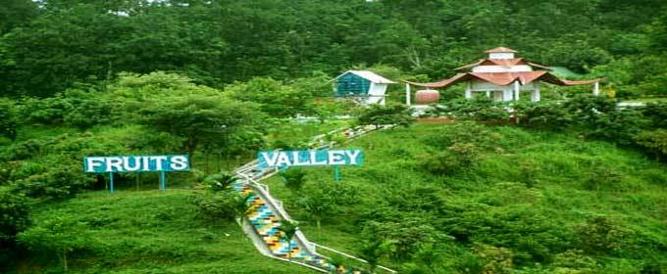
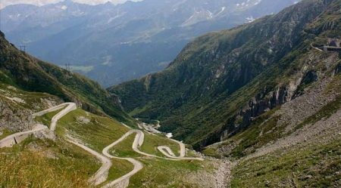
অবিনাশী
অমর/অক্ষয়
হরিৎ
সবুজ
উপত্যকা
দু’পর্বতের মধ্যবর্তী স্থান

Slide 18
দলীয় কাজ
তোমার পাঠ্য পুস্তকে কবি শামসুর রাহমান কর্তৃক লিখিত যে সব কাব্যের নাম আছে তা তোমরা খাতায় লেখ।

Slide 19
উত্তর বলি
কবি শামসুর রাহমানের গ্রামের নাম কি ?
কবি কোন স্কুল থেকে এস এসসি পাশ করেন?
৩. তিনি কোন পত্রিকার মাধ্যমে সাহিত্য সাধনা শুরু করেন?
৪. “দৈনিক বাংলা” পত্রিকার পূর্ব নাম কি ?
৫.কবি শামসুর রাহমানের পাওয়া একটি পুরস্কারের নাম বল?
৬.বুদ্বুদ অর্থ কি ?
7. অশুভ আস্তানা অর্থ কি ?
8. অবিনাশী অর্থ কি ?

Slide 20
বাড়ির কাজ
কবি শামসুর রাহমানের জীবনী সংক্ষেপে খাতায় লিখবে ।

Slide 21
ধন্যবাদ

